Slide 1
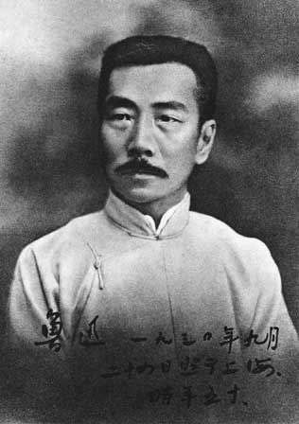
我的伯父鲁迅先生
PPT模板下载：www.1ppt.com/moban/ 行业PPT模板：www.1ppt.com/hangye/
节日PPT模板：www.1ppt.com/jieri/ PPT素材下载：www.1ppt.com/sucai/
PPT背景图片：www.1ppt.com/beijing/ PPT图表下载：www.1ppt.com/tubiao/
优秀PPT下载：www.1ppt.com/xiazai/ PPT教程： www.1ppt.com/powerpoint/
Word教程： www.1ppt.com/word/ Excel教程：www.1ppt.com/excel/
资料下载：www.1ppt.com/ziliao/ PPT课件下载：www.1ppt.com/kejian/
范文下载：www.1ppt.com/fanwen/ 试卷下载：www.1ppt.com/shiti/
教案下载：www.1ppt.com/jiaoan/
周晔

Slide 2
鲁迅先生是我国伟大的文学家、思想家、革命家。现代文学的奠基者。浙江绍兴人，原名周树人。
《三味书屋》 《少年闰土》
小说：《祝福》、《阿Q正传》、《药》
白话小说：《狂人日记》
散文诗集：《野草》
散文集：《朝花夕拾》

Slide 3
小约翰 恍然大悟 呻吟
淌了一摊血 镊子 硼酸水
敷药 绷带 深奥 咳嗽

Slide 4
殡仪馆 追悼 挽联 吊唁
爱抚 逝世 正月 餐桌
水浒传 囫囵吞枣 挨骂
搞不清楚 张冠李戴 嚼着

Slide 5
仪（ ） 悼（ ） 逝（ ） 餐（ ）
议（ ） 掉（ ） 晰（ ） 参（ ）
冠（ ） 悟（ ） 摊（ ） 咳（ ）
寇（ ） 梧（ ） 滩（ ） 核（ ）
嗽（ ） 搞（ ）
漱（ ） 稿（ ）
仪式
议论
悼念
扔掉
逝世
清晰
餐厅
参与
鸡冠
日寇
觉悟
梧桐
摊位
海滩
咳嗽
审核
咳嗽
漱口
搞好
稿件

Slide 6

我的伯父鲁迅先生
谈《水浒传》
关心子女
为别人想的多
为自己想的少
爱憎分明
谈“碰壁”
敢于斗争
爱戴
救助车夫
（果）
关心穷苦人
（因）
女佣回忆

